Slide 1
香港电影欣赏
香港动作电影特色

Slide 2
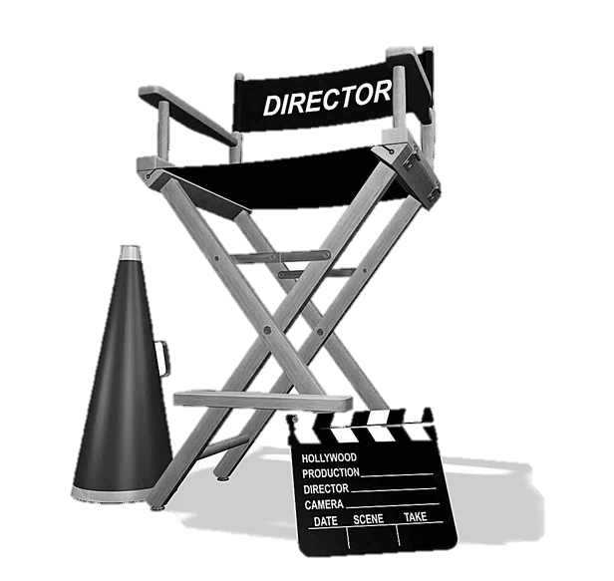
CONTENTS
01
动作片的发展及特色
目 录
02
动作片导演介绍
03
香港动作片的思想主张
03
香港动作片的历史发展

Slide 3
01
动作片的发展及特色

Slide 4
香港动作电影特色
香港动作电影是香港电影的一种标志。可以说中国整个武侠和动作潮流和思想都是在香港动作电影的推动下，引向世界。香港动作电影曾经风靡全世界，创造过无数的辉煌，现在似乎陷入了迷茫，从邵氏一路走到现在，功夫片所有的形式他们都已经尝试过，体验过，并且塑造出了一个有一个巅峰的形象。

Slide 5
香港动作电影特色
在表面的场景、事件和人物之下，潜藏着更为深沉的类型原型：戏剧冲突、动作和人物关系。应该说，所有动作片 (甚至所有硬派电影)都是以中世纪文学中的罗曼司的结构作为基础的：一个主人公拥有或者练就了超常的本领，在极端困难的情形下克服不可逾越的障碍，成功地实现一些渴望的目标，而这些目标常常是恢复世界原有的秩序，这一秩序因影片的叙事而产生了断裂。

Slide 6
香港动作电影特色
主人公对抗那些以不正当方式控制世界的人类、自然和超自然势力，并最终战胜它们。按照约瑟夫·坎贝尔的神话学说(《千面英雄》)，这种核心原型又完全可以追溯到远古的原始神话和传说之中。托马斯·沙兹(Thomas Schatz)认为：“说到底，我们对于任何类型的熟悉感(familiarity)不仅仅依赖于识别出一种特殊的(场景)设置，更多地依赖于识别出特定的戏剧冲突，即我们与特定的动作原型和人物关系联系在一起。”

Slide 7
动作片的发展
发展:早期的香港bai动作电影主要为du武侠片，强调传奇及剑术等元素，zhi但此潮流在dao1930年代受政治影响而退却，并由更现实化的拳脚功夫为主导，通常由著名的民族英雄为主角。战后文化带来第二浪的武侠片热潮，并有更多的暴力镜头，其后由邵氏出品的功夫电影则成为主流。

Slide 8
动作片的发展
1970年代则见证了国际巨星——李小龙的诞生及突然逝世。1980年代则由成龙为主导，并把惹笑、危险特技及现代城市背景加入动作电影中。而李连杰的真功夫则吸引东西方的观众。导演的创新，如及，为香港动作电影带来更多变化，如枪战、黑社会及超自然等。但部份主要人物在1990年代前往好莱坞发展，却令香港动作电影渐变失色。

Slide 9
02
动作片导演介绍

Slide 10
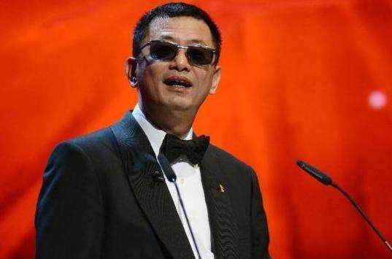
动作片导演介绍
代表作品：花样年华、春光乍泄、阿飞正传、东邪西毒、重庆森林、一代宗师
电影作品：旺角卡门、阿飞正传、重庆森林、东邪西毒、堕落天使、春光乍泄、花样年华、2046、蓝莓之夜、东邪西毒：终极版、一代宗师等……
王家卫，人称“墨镜王”，他的电影虽以华语片为主，但是他的居多影片都获得了国际影坛的认可和肯定，在欧洲主要电影市场获有极高的声誉，他是华人电影圈为数不多以华语片蜚声国际的大导演。
香港殿堂级导演王家卫以别树一帜的电影触觉和细腻的感情刻画写闻名遐而。他在1997年以电影《春光乍泄》一片成为首位勇夺法国戛纳电影节最佳导演奖项的华人导演，被英国权威电影杂志《视与声》冠以“当代诗人”的美誉；美国《纽约时报》则形容他为香港极其权威和特别的导演。
张国荣曾评价他导演的电影是一个具有独特的、或者说是虚无的世界，虽然根据影片不同时代的设定、空间的设定也不同，但是他描写的世界总是一样的。
据悉，王家卫导演的电影没有剧本，而他自己就是编剧，他的电影都是边拍边改，慢工出细活，据说他的《一代宗师》这部电影历时八年才完成拍摄。
主要成就：戛纳国际电影节评委会主席、柏林国际电影节评委会主席、上海国际电影节评委会主席、戛纳国际电影节最佳导演 、香港电影金像奖最佳导演、台湾电影金马奖最佳导演。
王家卫

Slide 11
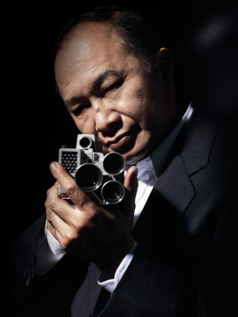
动作片导演介绍
吴宇森，1946年9月22日出生于广东省广州市，中国香港导演、编剧、监制、演员。
1968年担任剧情片《死节》的编剧，从而进入电影圈。1973年执导个人首部电影《铁汉柔情》。1977年开始以喜剧片为发展主线。1983年加入新艺城电影公司。1986年执导的枪战片《英雄本色》奠定其暴力美学的电影风格，并获得第6届香港电影金像奖最佳影片奖 [1] 。1988年创办了香港电影导演会。1990年凭借动作片《喋血双雄》获得第9届香港电影金像奖最佳导演奖 [2] ；同年出演动作片《勇闯天下》。1993年赴美国好莱坞发展。1997年凭借动作片《变脸》获得全美华裔艺术基金会金环奖 [3] 。2000年执导的谍战片《碟中谍2》获得全球电影年度票房冠军 [4] 。
2006年回归华语影坛发展，并担任动作片《天堂口》的监制 [6] 。2009年6月，获得上海国际电影节华语电影杰出贡献奖金爵奖 [7] ；同年凭借战争片《赤壁》获得中国电影华表奖优秀境外华裔导演奖 [8] 。2010年获得第67届威尼斯国际电影节终身成就奖。2015年获得第28届东京国际电影节武士奖 [9] 。2016年执导动作片《追捕》 [10] 。
吴宇森

Slide 12
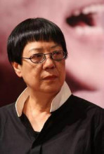
动作片导演介绍
代表作品：投奔怒海、女人四十、天水围的日与夜、姨妈的后现代生活、桃姐、黄金时代
电影作品：疯劫、撞到正、胡越的故事、投奔怒海、倾城之恋、书剑恩仇录、今夜星光灿烂、客途秋恨、极道追踪、上海假期、女人四十、阿金、半生缘、千言万语、幽灵人间、男人四十、玉观音、天水围的日与夜、天水围的夜与雾、桃姐、黄金时代、明月几时有等……
不同于许多女导演迫不及待地要祭出“女性主义”大旗，许鞍华作品是“向下”的，依靠生活本身来解决问题。电影语言作为社会文化的产物，在潜移默化中与观众相互影响。许鞍华的影片为观众带来一种熟悉的陌生感，突破日常感觉的习以为常，复活了人们在现实生活中日渐枯萎的感觉，唤醒其内心永无止境的探索内驱力。
主要成就：五届香港电影金像奖最佳影片奖 、五届香港电影金像奖最佳导演奖 、两届台湾电影金马奖最佳影片奖 、三届台湾电影金马奖最佳导演奖 、第6届亚洲电影大奖终身成就奖。
许鞍华

Slide 13
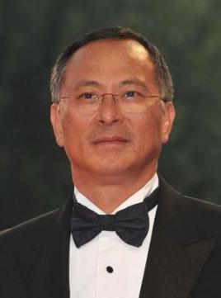
动作片导演介绍
杜琪峰1955年4月22日生于香港，祖籍广东省普宁市，导演、监制、编剧。 [1]
1980年执导首部电影《碧水寒山夺命金》，正式开始其导演生涯。1983年担任武侠剧《射雕英雄传》的执行导演 [2] 。1989年因执导文艺片《阿郎的故事》而受到关注。1992年执导的喜剧电影《审死官》不仅成为香港电影年度票房冠军，还打破了香港电影的票房纪录 [3] 。1995年执导电影《无味神探》。1996年与韦家辉、游乃海等人合组了银河映像电影公司。1999年执导的电影《枪火》奠定其黑帮警匪片的风格，凭借这部电影他获得了第19届香港电影金像奖最佳导演奖、第37届台湾电影金马奖最佳导演奖 [4-5] 。
杜琪峰

Slide 14
03
香港文艺片的思想主张

Slide 15
香港动作片的思想主张
港动作电影是香港电影的一种标志。可以说中国整个武侠和动作潮流和思想都是在香港动作电影的推动下，引向世界。香港动作电影曾经风靡全世界，创造过无数的辉煌，现在似乎陷入了迷茫，从邵氏一路走到现在，功夫片所有的形式他们都已经尝试过，体验过，并且塑造出了一个有一个巅峰的形象。现在在香港电影不景气的前提下，似乎太过于求新求变，以前用过的东西都不屑再用，可是又找不到新的路，只好依靠特技、钢丝、还有画面剪切，来谋求某个场面的美术美感，动作美感，似乎越来越远了

Slide 16
04
香港文艺片的历史发展

Slide 17
香港动作片的历史发展
早期的香港动作电影主要为武侠片，强调传奇及剑术等元素，但此潮流在1930年代受政治影响而退却，并由更现实化的拳脚功夫为主导，通常由著名的民族英雄为主角。战后文化带来第二浪的武侠片热潮，并有更多的暴力镜头，其后由邵氏出品的功夫电影则成为主流。1970年代则见证了国际巨星——李小龙的诞生及突然逝世。1980年代则由成龙为主导，并把惹笑、危险特技及现代城市背景加入动作电影中。而李连杰的真功夫则吸引东西方的观众。导演的创新，如及，为香港动作电影带来更多变化，如枪战、黑社会及超自然等。但部份主要人物在1990年代前往好莱坞发展，却令香港动作电影渐变失色。

Slide 18
感谢聆听

